Slide 1
am
ăm
chăm làm
ap
ăp
khắp nhà
bắp ngô

Slide 2
m
p
â
â

Slide 3
m
p
â
â
â
m
â
p

Slide 4
âm
m
â
âp
p
am
ăm
ap
ăp

Slide 5

sâm
s
âm
âm
củ sâm

Slide 6

mập
m
ập
cá mập
ập

Slide 8


Slide 9
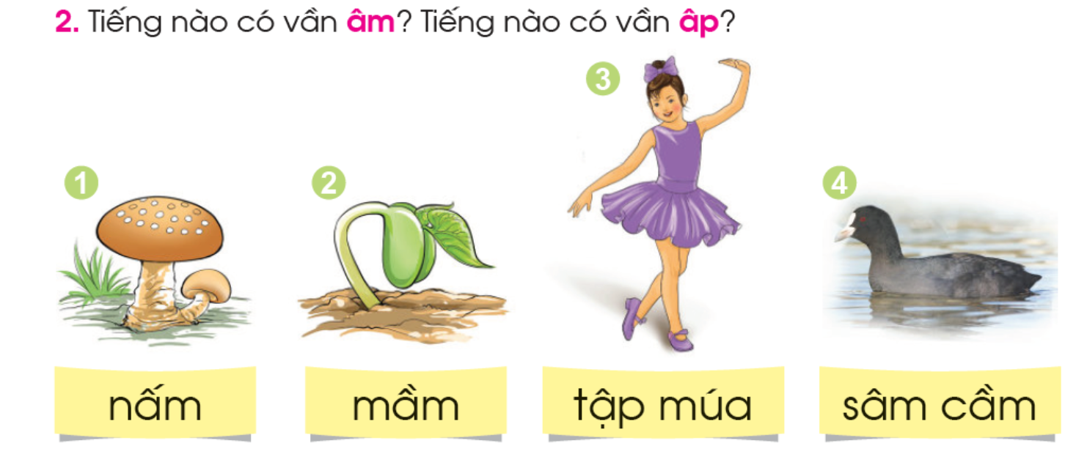

Slide 10
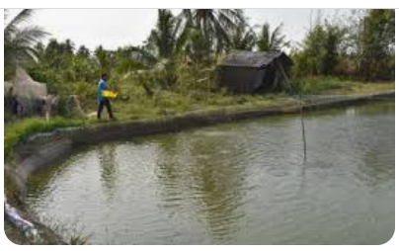
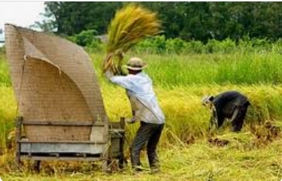
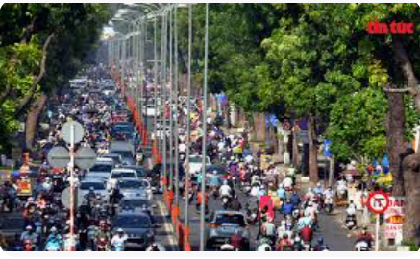

Slide 11
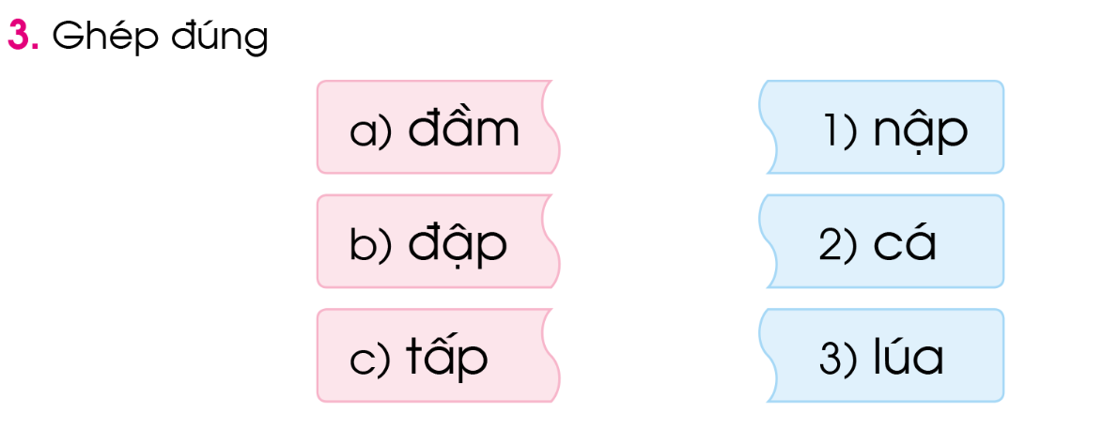

Slide 12
Mở rộng tiếng có vần : ăm - ăp
l
th
t
th
n
đ
âp
t
s
b
âm
m

Slide 13
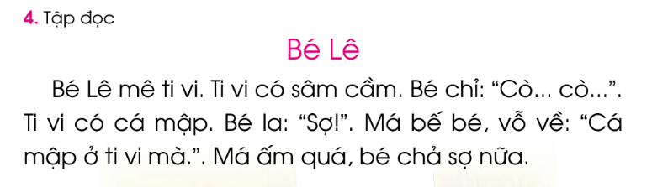


Slide 14
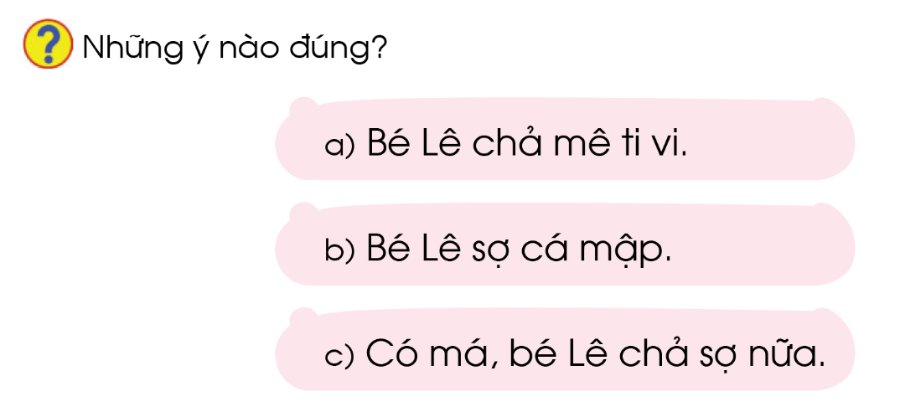
1
2
3
4
5
6
7
8
9
10

Slide 15
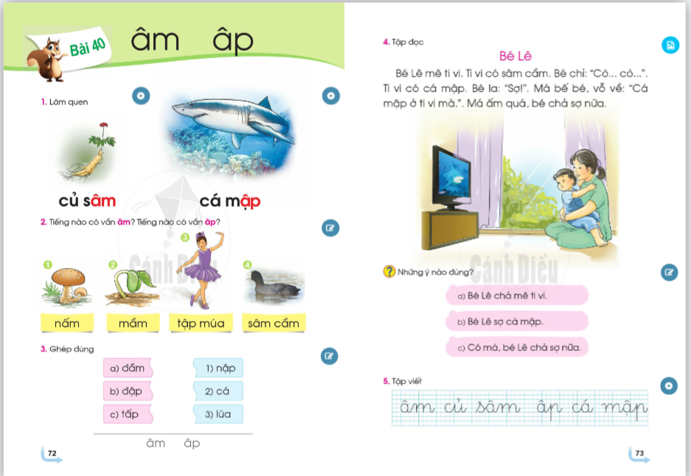

Slide 16
